Slide 1
Programação em pyhton
Prof. Luís Fernando
Senai 5.13 - Jaguariúna

Slide 2
Programação Orientada a objeto
POO é um paradigma de programação baseado no conceito de "objetos", que podem conter dados e métodos. A ideia principal é modelar o mundo real ou sistemas mais complexos de uma maneira mais intuitiva, modular e reutilizável.

Slide 3
Classes e Objetos
Classe: É o molde (ou template) que define as características e comportamentos (métodos) dos objetos.
Objeto: É uma instância de uma classe. Quando você cria um objeto, você está criando uma instância dessa classe.

Slide 4
Atributos e Métodos
Atributos: São as propriedades de uma classe. Eles armazenam dados sobre o estado do objeto.
Métodos: São as funções associadas a uma classe, que definem o comportamento do objeto.

Slide 5
Encapsulamento
O encapsulamento é o processo de esconder os detalhes internos de uma classe e expor apenas o necessário para o mundo externo. Isso pode ser feito através de métodos públicos (getter e setter).

Slide 6
Herança
A herança permite que você crie uma nova classe que é baseada em uma classe existente, reutilizando e estendendo seu comportamento.

Slide 7
Polimorfismo
O polimorfismo permite que objetos de diferentes classes sejam tratados de maneira uniforme, muitas vezes através de métodos com o mesmo nome mas comportamentos diferentes.

Slide 8
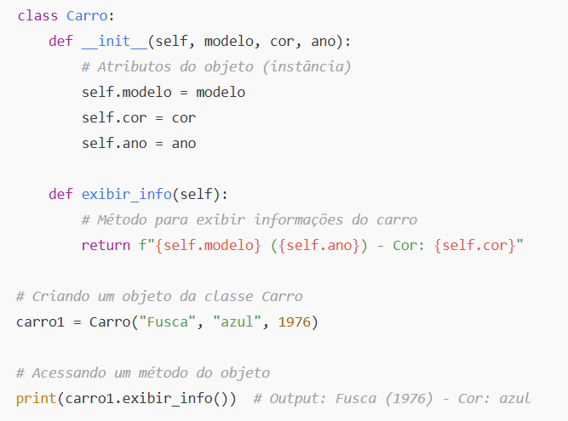
Exemplo Básico de Programação Orientada a Objetos em Python
Vamos começar criando uma classe simples chamada Carro.
A classe Carro tem um método especial __init__ que é o construtor da classe. Ele é chamado automaticamente quando criamos um objeto.
O método exibir_info exibe as informações do carro.
Criamos um objeto chamado carro1 a partir da classe Carro.

Slide 9
Encapsulamento
Você pode usar métodos getter e setter para controlar o acesso aos atributos da classe.
Getter: Método para obter o valor de um atributo.
Setter: Método para definir o valor de um atributo, permitindo validações ou restrições.

Slide 10
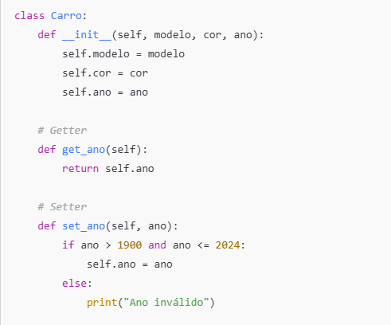
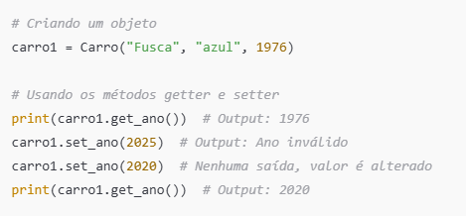

Slide 11
Herança
A herança permite que você crie uma nova classe baseada em uma classe existente.
A classe Moto herda a classe Carro, o que significa que ela reutiliza o comportamento (métodos) da classe Carro, mas também pode adicionar ou sobrescrever o que for necessário.

Slide 12
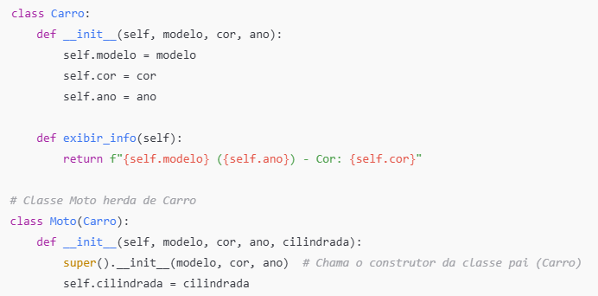
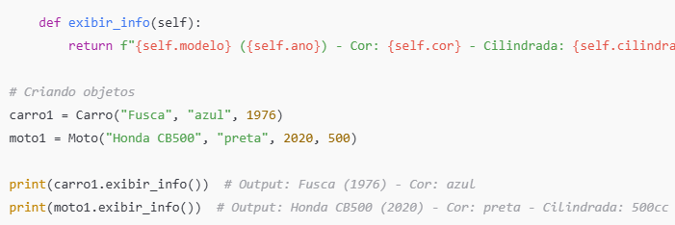

Slide 13
Polimorfismo
O polimorfismo permite que métodos com o mesmo nome se comportem de maneira diferente dependendo do objeto.
As classes Cachorro e Gato sobrescrevem o método falar da classe Animal. Isso é polimorfismo, pois o mesmo método falar se comporta de maneira diferente para diferentes tipos de objetos.

Slide 14
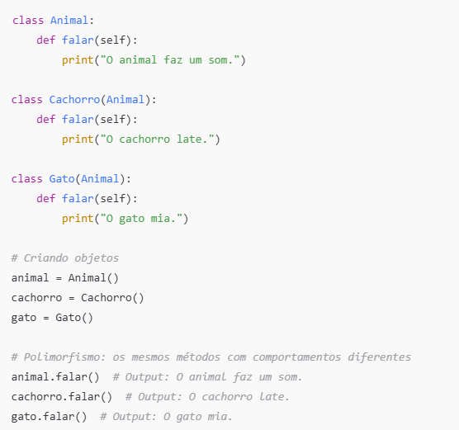

Slide 15
Resumo dos Conceitos:
Classe: Define a estrutura e comportamento.
Objeto: Instância de uma classe.
Atributos: Dados ou propriedades de uma classe.
Métodos: Funções associadas a uma classe.
Encapsulamento: Controle sobre o acesso aos atributos (getter e setter).
Herança: Criação de novas classes a partir de classes existentes.
Polimorfismo: Métodos com o mesmo nome, mas comportamentos diferentes dependendo do tipo de objeto.

